Slide 1
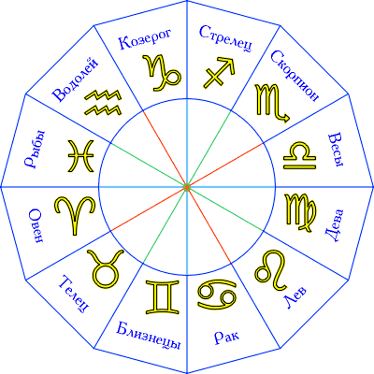
Исследовательский проект на тему : «Путешествие по знакам зодиака» .
Ученицы 4 класса «в»
Зимняковой Виктории.

Slide 2

Цели и задачи :
Цели :
Узнать происхождения знаков зодиака
Узнать у одноклассников их знаки
Провести исследование каждого знака зодиака нашего класса и рассказать одноклассникам об особенностях характера
2. Задачи :
Найти интересные факты о знаках зодиака
Провести анкетирование Среди одноклассников
Сделать красочную презентацию .

Slide 3
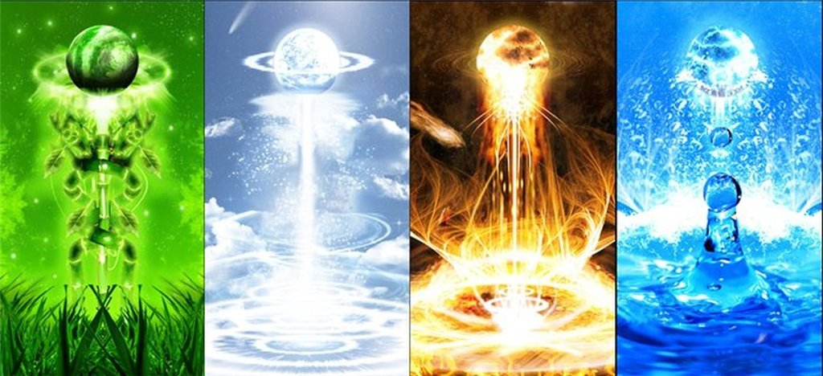
Происхождение знаков зодиака
Считается, что возникновение знаков Зодиака пришло к нам из Древнего Египта. Каждый из них, будучи связанный с тем или иным периодом года, должен был определять и явления, и события, характерные для этого периода.
Зодиак был разделён древними на 12 секторов, каждый назван в честь одного из 12 созвездий. Двенадцать созвездий называются: Овен, Телец, Близнецы, Рак, Лев, Дева, Весы, Скорпион, Стрелец, Козерог, Водолей, Рыбы.

Slide 4
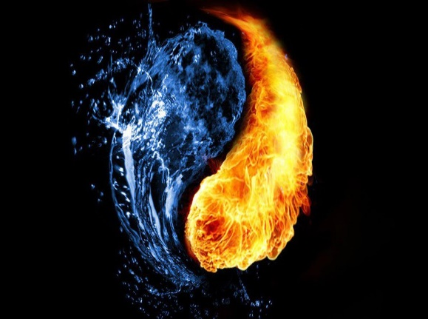
Появление в небе, например, Козерога сразу после захода Солнца предвещало разлив Нила. Когда же вода в этой крупнейшей египетской реке доходила до своего наивысшего уровня, на вечернем небе появлялся Водолей. Созвездие Рыбы указывало на то, что с наступлением разлива появлялась возможность добычи богатых уловов. Восход же на вечернем небе Овна сообщал о том, что стадам овец уже можно выходить на готовые пастбища. Телец был предвестником наступления того периода, когда достаточно уже обсохшая земля нуждалась в возделывании.

Slide 5
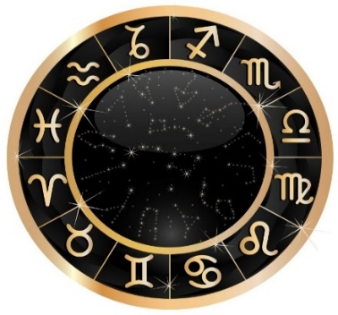
А если на вечернем небе появлялись Близнецы, то полевые работы пора было заканчивать и ожидать урожая пшеницы и приплода скота. Рак олицетворял собой начинавшееся в этом месяце движение Солнца обратно на юг, что означало уменьшение продолжительности светового дня. Появление Льва было связано с приближением самого жаркого времени года, когда весь Египет превращался в выгоревшую пустыню. Дева символизировала плодородие, связанное с началом периода созревания урожая. Весы являлись указателем времени осеннего равноденствия. «Приход» на небо Скорпиона был предвестником тяжелой поры повальных болезней. Стрелец олицетворял разрушительную силу, несущую в страну низкие серые облака и холодные северные ветры. Именно это созвездие указывало на наибольшее удаление Солнца от небесного экватора к югу.

Slide 6
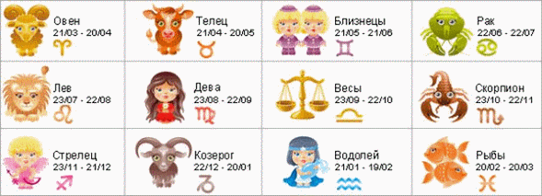
Астрологическая характеристика детей по знакам зодиака

Slide 7

Овен
Быков Александр Сереевич.
Вайс Гера Павлович.
Ротарь Андрей

Slide 8
Ребенок–Овен (20.03. – 20.04.). Стихия – Огонь.
Отличительные качества ребенка-Овна – это: энергичность и отвага, стремление к лидерству и вспыльчивость, богатое воображение. Ему трудно быть дисциплинированным.
Он хочет, чтобы все было так, как он это себе представляет, и готов решать проблемы силой. Овен-ребенок очень импульсивен. Такой ребенок не склонен к хитрости или лжи.
Надо учить его быть упорным в достижении своей цели и не бросать начатое дело. Приучать доводить любое дело до конца. Играть с ним в игры и давать задания, требующие обязательного логического завершения (пазлы, конструктор и т.д.).
Нужно объяснять ему, что думают или чувствуют другие люди, помогать ему выработать уважение к людям и их точке зрения. Воспитывать в нем доброту и желание заботиться о других.

Slide 9

Телец
Крайнова Алина Сергеевна.
Омельченко Арсений Ашотович.

Slide 10
Ребенок–Телец (21.04. – 20.05.). Стихия – Земля.
Главные черты этого знака – самостоятельность, справедливость, принципиальность, настойчивость и чрезмерное упорство, любовь к природе и жизнерадостность.
От тельцов всего можно добиться добрым словом и любовью. На ласку он всегда ответит лаской. А вот окрики и приказания вызовут лишь обратную реакцию - на Тельцов нельзя давить.
Он обладает редким даром – соединять в нужной пропорции красоту и полезность. Тельцы – страшные сластены, поэтому их нужно ограничивать в подобной еде.

Slide 11

Близнецы
Иванушкина Полина.
Исмаилова Лейла.

Slide 12
Ребенок–Близнец (21.05. -21.06.). Стихия – Воздух.
Такой ребенок почти всегда окружен большим количеством друзей; Близнец нередко становится центром внимания. Дети-Близнецы очень общительны, но не всегда умеют выслушивать других.
Такой ребенок легко адаптируются к новой обстановке, и «родным домом» для него может стать любое место.
У него фотографическая память, умелые руки, обычно он хорошо рисует, играет на каком-нибудь инструменте или занимается ещё чем-нибудь. Близнецы очень любознательны. Они оригиналы и всё любят делать по-своему, изобретая собственные методы для достижения цели.
Он обладает остроумием, чувством юмора, ловкостью, однако начисто лишён терпения и настойчивости.

Slide 13

Рак
Буров Александр.
Лифанская Соня.

Slide 14
Ребенок–Рак (22.06. – 22.07.). Стихия – Вода.
Ребенок–Рак необычайно эмоционален и очень раним. Он остро чувствуют отношение к себе окружающих и если оно негативное – замыкаются в себе. Если близкий ребенку человек грустит – раку тоже будет грустно.
Над раками нельзя подшучивать и критиковать, особенно при посторонних. У этих детей слишком развито чувство собственного достоинства.
Раки больше других нуждаются в ласке и поддержке. Его доверие легко потерять и трудно вернуть.
Они сильно привязаны к семье и дому и очень ответственны по отношению к родителям. Рак – водная стихия, поэтому плаванье – лучший для него способ для снятия стрессов.

Slide 15

Лев
Ромашова Анастасия Сергеевна .
Корохова Полина Григорьевна.

Slide 16
Ребенок–Лев (23.07. – 22.08.). Стихия – Огонь.
Стихия Львов – огонь. И как любой огонь, Лев может быстро разгореться и сжечь все вокруг, но так же быстро и потухнуть. Дети-Львы – вожаки и любят власть.
Они яркие личности и обладают огромной силой. К маленькому Льву надо относиться с уважением, терпением, любовью и лаской, не посягая на его независимость.
Это деятельный, созидательный ум, преданная натура, великодушная в помыслах и средствах.
Львы оптимистичны и талантливы, но легкомысленны, недисциплинированные и несколько ленивы.

Slide 17

Дева
Арутюнов Павел Борисович.
Гапоненко Александр Константинович.

Slide 18
Ребенок–Дева (23.08. -22.09). Стихия – Земля.
Ребенок–Дева не будет ни сорванцом, ни плаксой, он никогда не станет заводилой в дурной компании… Действительно, Дева - один из самых умеренных, обходительных, самостоятельных, покладистых и тихих знаков, легко поддающихся воспитанию.
Ребенок-Дева во всем любит порядок.
Девы мудры, они не терпят неизвестности и стремятся во всем разобраться. Такой ребенок предпочитает интеллектуальные игры – шашки, шахматы. Девы – настоящие маленькие реалисты, не верящие в волшебные сказки.
Им очень нужна большая цель в жизни, которую они всеми силами будут стараться достичь.
Такой ребенок не любит шумных вечеринок, поэтому гостей на свой день рождения пусть он выберет сам. Их будет немного – но зато это будут действительно близкие люди.

Slide 19

Весы
Бадрин Матвей Романович.
Басалаева Екатерина Ярославовна.
Расходчикова Ульяна Ивановна.

Slide 20
Ребенок–Весы (23.09. -22.10.). Стихия – Воздух.
Ребёнок–Весы не выносит одиночества и от природы очень общителен. Он любит приводить в дом многочисленных друзей и сам с удовольствием ходит в гости. Такой ребёнок нуждается в спокойной, гармоничной домашней обстановке и занятиях искусством (особенно музыкой).
Надо научить ребёнка делать выбор и принимать решения (с этим могут быть проблемы). Насилие, крики, шлепки абсолютно неприемлемы для Весов и могут, в конце концов, превратить ребенка в невротика.
К тому же, с раннего возраста ребенку-Весам свойственны неожиданные перепады настроения: только что весело смеялся, а сейчас вдруг сидит мрачнее тучи.

Slide 21
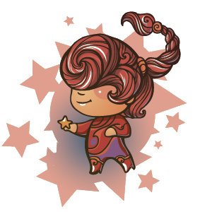
Скорпион
Решетников Богдан Олегович.
Липчинский Андрей Алесеевич.
Болтуркевич Владимир Константинович.
Федорова Елезовета Игоревна.

Slide 22
Ребенок–Скорпион (23.10. – 22.11.) Стихия – Вода.
Эти дети очень эмоциональны, нетерпимы, непреклонны, сильны, отважны и всегда готовы к обороне. Скорпионы устойчивы к жизненным невзгодам и сумеют выкарабкаться из любой ситуации.
Скорпион - чрезвычайно скрытный знак. Но при этом он никогда не будет лицемерно относиться к окружающими.
Особый талант у него задавать вопросы. Он поразит Вас умением смотреть в корень вещей.
У Скорпиона развитый интеллект, но только собственным примером родители могут научить его главному: как любить других и быть любимым.
Вообще Скорпион - знак, трудный для воспитания. Иногда его проступки могут выходить за всякие рамки; но и в этих случаях нельзя применять физических или унижающих его достоинство наказаний. Оскорбленный Скорпион будет вновь и вновь нарушать дисциплину - на это раз Вам назло!

Slide 23

Стрелец
Аникеева Анастасия Романовна .
Хренова Анна Александровна .
Абаринова Наталья Алексеевна.
Голуб Александр Алексеевич.

Slide 24
Ребенок–Стрелец (23.11. -21.12.) Стихия – Огонь.
Стрельца трудно удержать на месте – он всегда что-то делает и куда-то стремиться. Он импульсивен, общителен, душевен, оптимистичен, дружелюбен и простодушен.
Это храбрые дети; они мало чего боятся. Опасность может только подстегнуть их самолюбие. Такой ребёнок нуждается в дружественном расположении, в честности и справедливости по отношению к себе. Ребёнок–Стрелец жаждет одобрения своих способностей.
Стрельцы любознательны и готовы поглощать знания в любых количествах. Такой ребенок относительно покладист и управляем. Такой ребенок готов отдать вам свое доброе сердце.
Стрельцы обожают путешествия, лучший для них подарок - отправиться с родителями в какое-нибудь новое место.

Slide 25

Водолей
Симаков Макар Александрович.

Slide 26
Ребенок–Водолей (20.01. – 19.02.). Стихия – Воздух.
Неординарность, индивидуальность, независимость, свобода, экстравагантность и гуманность Водолея зачастую бросается в глаза.
Хотя на первый взгляд ребенок-Водолей может казаться тихим, робким и застенчивым. Трудно поверить, что из представителей этого знака вырастают сильные, волевые люди, часто становящиеся общественными лидерами.
У этого ребенка очень активный ум, который нуждается в постоянной интеллектуальной пище.
Но память Водолея весьма избирательна: он запоминает только то, что ему интересно. У него обычно не бывает проблем с друзьями, дети тянутся к нему, потому что с ним интересно.
У такого ребенка должно быть его личное обособленное пространство, где можно найти уединение, которое он так любит.
Этому ребёнку просто противопоказаны ссоры, конфликты и авторитарное давление со стороны родителей или педагогов.

Slide 27


